Slide 1

Introducción
FÍSICA I
Departamento de Física
Universidad de Jaén

Slide 2
1- Introducción
Aristóteles (384-322 a.c.): Filosofía Natural (no experimentación)
Galileo Galilei (1564-1642) (experimentación de movimientos)
  N. Copérnico (1473-1543). J. Kepler (1571-1630)
Isaac Newton (1642-1727)
Segunda mitad s. XIX: Maxwell - Electromagnetismo
  Joule, Carnot - Termodinámica
    Física Clásica
Roentgen - Rayos X (1895)
Becquerel - Radioactividad (1896)
Einstein - Efecto fotoeléctrico (cuantización de la energía)
  Teoría de la Relatividad Especial (1905)
    Física Moderna (F. Cuántica y Relatividad)

Slide 3
Movimiento Calor Procesos Electricidad Magnetismo Luz
Temperatura Químicos
Mecánica
Newtoniana
Modelo
Corpuscular
(Newton 1686)
Modelo Carga +/-
(Franklin 1750)
Modelo Calórico
(Lavoisier 1780)
Conservación
Energía Mecánica
(Mitad s. XVIII)
Ley de Coulomb
(Coulomb 1785)
Modelo
Atómico
(Avogadro
1810)
Modelo
Ondulatorio
(Huygens,
Fresnel 1817)
Calor = Energía
(Mayer, Joule 1840)
Inducción
(Oersted 1820)
Termodinámica
(Carnot, Clausius 1850)
Mecánica Estadística
(Boltzmann 1890)
Campo Electromagnético
(Maxwell 1873)

Slide 4
Mecánica
Newtoniana
Mecánica Estadística
(Boltzmann 1890)
Campo Electromagnético
(Maxwell 1873)
Relatividad Especial
(Einstein 1905)
Nuevas experimentaciones:
Electrones Luz Atomo Subpartículas
Relatividad General
(Einstein 1915)
Mecánica Cuántica
(Heisenberg, Schrödinger, 1926)
Electrodinámica Cuántica (QED)
(Feynman, Schwinger 1950)
Unifica Rel. Esp., Mec. C. y campo EM
Modelo de Quark
(Gell-Mann 1961)
Teoría Electrodébil
(Weinberg, Salam 1970)
QED más Interacción Débil
Cromodinámica Cuántica (1980)
QED más Interacción Fuerte

Slide 5
1- Introducción
Partículas e interacciones elementales:
Leptones Quark
masa carga masa carga
Electrón 1/1836 -1 Abajo 0.33 -1/3
Elec.-Neutrino 0 0 Arriba 0.33 +2/3
Muón 0.1126 -1 Extraño 0.57 -1/3
Muón-Neutrino 0 0 Encantado 1.6 +2/3
Tau 1.894 -1 Inferior 5.0 -1/3
Tau-Neutrino 0 ? 0 Superior 184 +2/3
Nuclear Fuerte Quarks 1 gluón
Electromagnética Cargas 10⁻² fotón
Nuclear Débil Quarks-lept. 10⁻¹³ bosón
Gravitacional masas 10⁻³⁸ gravitón?

Slide 6
2- Método Científico
Método Científico:
Observación Experimentación Razonamiento
El estudio de un fenómeno comienza con la aplicación de Principios:
Hay tres tipos de Principios:
a) Principio Axiomático o Axioma: es evidente por sí mismo.
b) Principio Definitorio o Definición: nos expresa la construcción de una magnitud.
c) Principio hipotético, Postulado o Ley Empírica: toda proposición que sin ser axioma sirve de base explicativa del fenómeno físico. (L. de Gravitación, L. de Coulomb).

Slide 7
2- Método Científico
Modelos: simplificaciones de sistemas reales.
  Ejemplos: punto material, péndulo simple.
Después de los principios y su aplicación a fenómenos determinados y concretos, se extraen Leyes Físicas: "enunciados concisos pero generales acerca del comportamiento de la naturaleza; establecen relaciones entre magnitudes físicas".
Teorías: "deducciones y planificaciones de los fenómenos particulares que, a la luz de principios y leyes, pueden ser estudiados y comprendidos".

Slide 8
3.- Magnitudes Físicas
Magnitud es todo aquello susceptible de ser medido.
    Longitud, tiempo, fuerza, energía, temperatura, etc.
Clasificación: Escalares Vectoriales Tensoriales
Magnitudes Constantes: Universales, Características
Ecuaciones Físicas: relaciones matemáticas de igualdad que se pueden establecer entre cantidades o medidas de las magnitudes físicas.
Medida de una magnitud física: comparar la cantidad que deseamos medir con un cierto valor unitario que tomamos como patrón: Unidad.

Slide 9
3.- Magnitudes Físicas
Unidad es una cantidad arbitraria que se adopta para comparar con ella, en el proceso de medida, otras cantidades de su misma especie.
Metro: 1.650.763'73 longitudes de onda, en el vacío, de la radiación particular de luz naranja emitida por el gas Kriptón 86.
  También: longitud recorrida en el vacío por las ondas electromagnéticas planas durante un tiempo de 1/229.729.458 seg.
Segundo: duración de 9192.631.770 periodos de una determinada radiación del átomo de Cesio 133.

Slide 10
3.- Magnitudes Físicas
DOMINIO FÍSICO:
Es una parte de la física definida por la naturaleza de los fenómenos que estudia y por la manera de estudiarlos. Ejemplos: Dinámica, Fluidos, Termodinámica.
Un dominio físico estará caracterizado por un conjunto de magnitudes y ecuaciones que las relacionan.
    Magnitudes Fundamentales. Unidades Fundamentales.
El resto de magnitudes serán Magnitudes Derivadas y sus Unidades Derivadas.
Sistema coherente de unidades de un dominio es el conjunto de unidades, fundamentales y derivadas acorde con el sistema de ecuaciones del dominio.

Slide 11
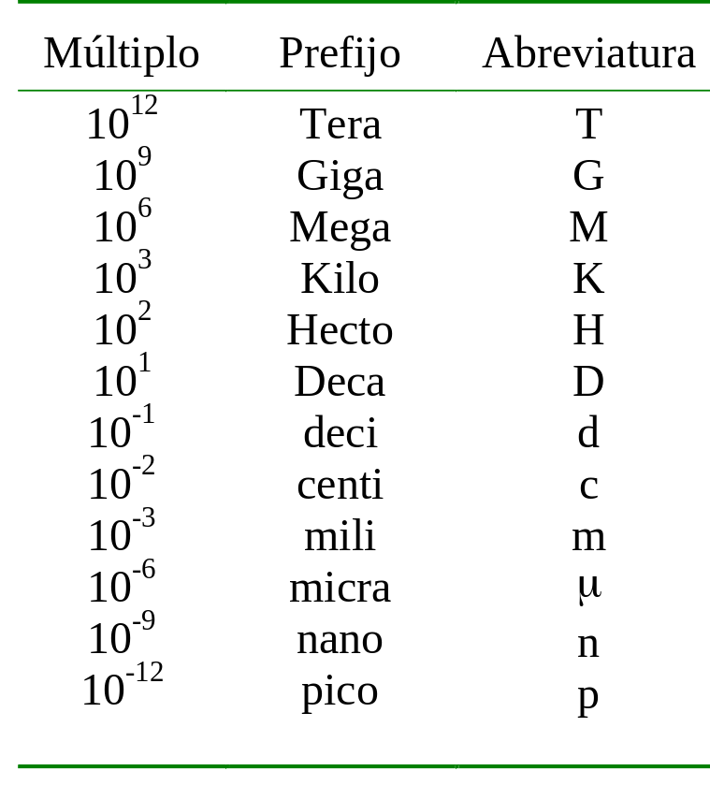
3.- Magnitudes Físicas
Sistema Internacional
    S.I. m kg s
Sistema Cegesimal
    CGS. cm g s
Sistema Técnico
    MKS. m kp s

Slide 12
4.- Análisis Dimensional
Es una ecuación algebraica que define la unidad de la magnitud en función de las unidades de las magnitudes fundamentales.
    [L] -- representación dimensional de longitud
    [M] -- representación dimensional de masa
    [T] -- representación dimensional del tiempo
    [A] -- representación dimensional de la intensidad de corriente
Ec. dimensional de una magnitud C: [C]= [L^{α} M^{β} T^{γ}]
  los exponentes se llaman exponentes dimensionales.
    Ejemplo: [v] = [LT⁻¹]

Slide 13
4.- Análisis Dimensional
Para encontrar la ecuación dimensional de una magnitud:
    Se escribe primero la ecuación de definición.
    Por sustituciones sucesivas se expresa la ecuación en función de las magnitudes fundamentales.
    Por último se sustituyen los símbolos normales por la representación dimensional de cada magnitud y se pone la ecuación en forma canónica.
      Ejemplo: F = ma [F] = [m v/t] = [M LT⁻²]
Si una magnitud tiene todos sus exponentes iguales a cero se dice que no tiene dimensiones es adimensional.

Slide 14
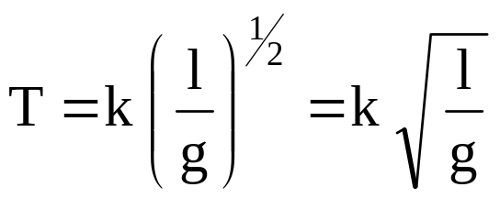
4.- Análisis Dimensional
Para calcular la ecuación (salvo factores adimensionales) de un fenómeno físico con análisis dimensional haremos lo siguiente:
- Se escribe la ecuación algebraica que relacione las magnitudes que intervienen en el fenómeno, utilizando exponentes indeterminados:
Péndulo simple: T = k l^{α} g^{β} m^{γ}
- Se escribe el sistema de ecuaciones con los exponentes desconocidos como resultado de imponer la condición de homogeneidad dimensional a la ecuación:
[T] = L^{α} (LT⁻²)^{β} = L^{α+β} T^{-2β} M^{γ}
0 = α + β; 1 = -2 β; 0 = γ
⇒ α = 1/2; β = -1/2; γ = 0

Slide 15
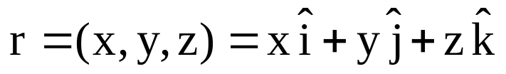
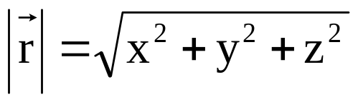
5.- Algebra Vectorial
Definición operacional de Vector:
Definición referencial de Vector (Sistema de Referencia)
r
y
ˆ
r
x
j
ˆ
ˆ
i
k
z

Slide 16
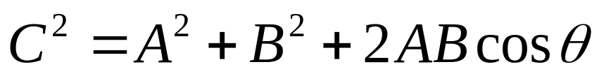
5.- Algebra Vectorial
SUMA.
Gráficamente
Regla del paralelogramo
B
A
A+B=C
C
A
B
Operacionalmente
θ

Slide 17
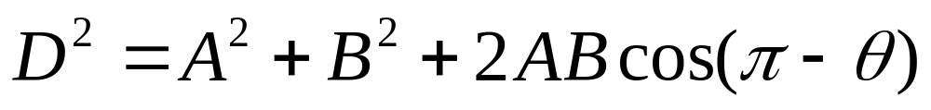
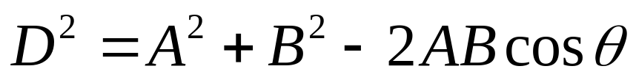
5.- Algebra Vectorial
DIFERENCIA.
B
A+B=C
C
A
B
θ
A-B=D
A
D
Π-θ

Slide 18
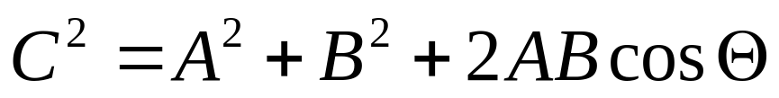
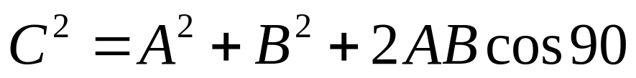
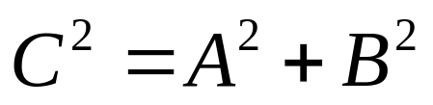
5.- Algebra Vectorial
Componentes rectangulares de un vector.
Gráficamente
Regla del paralelogramo
B
A
C
A
B
Operacionalmente
θ

Slide 19

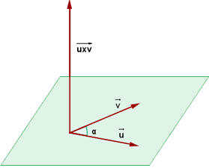
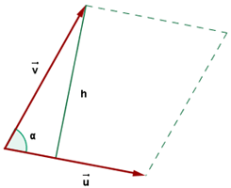



5.- Algebra Vectorial
PRODUCTO VECTORIAL.
Cálculo de áreas
Expresión analítica
Anticomutativo
Propiedades
Distributiva
U ║ V => U xV=0

Slide 20
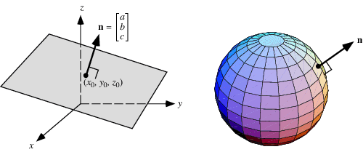
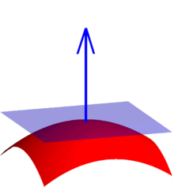
5.- Algebra Vectorial
Representación vectorial de superficies.
A cualquier superficie plana asociaremos un vector que tendrá por módulo el valor del área, por dirección la perpendicular a ella, y sentido el de avance de un tornillo que girase en el sentido atribuido arbitrariamente a la superficie.

Slide 21
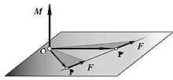
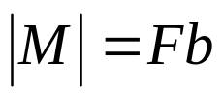
5.- Algebra Vectorial
MOMENTO DE UN VECTOR RESPECTO DE UN PUNTO.
Se define el momento de un vector deslizante F con respecto a un punto O del espacio como:
El momento es independiente de la posición de F
Depende del punto.
El módulo del momento es
Donde b es la distancia del punto O a la recta de acción y recibe el nombre de brazo del vector deslizante.
b

Slide 22



5.- Algebra Vectorial
DERIVADA E INTEGRAL DE UN VECTOR.
Si un vector V es función de un escalar a, la derivada de este vector respecto de a, viene dada por la expresión:
La operación inversa, la integral de un vector función de un escalar es:

